Slide 1

Онлайн-курс
Курс по 3D печати FDM для начинающих: инженерная печать изделий PLA, ABS, PETG
zcourse
Создавай
Развивайся
Производи

Slide 2
Онлайн-курс
Базовый мини-курс проектирования деталей из листового металла в Inventor
zcourse
Создавай
Развивайся
Производи

Slide 3


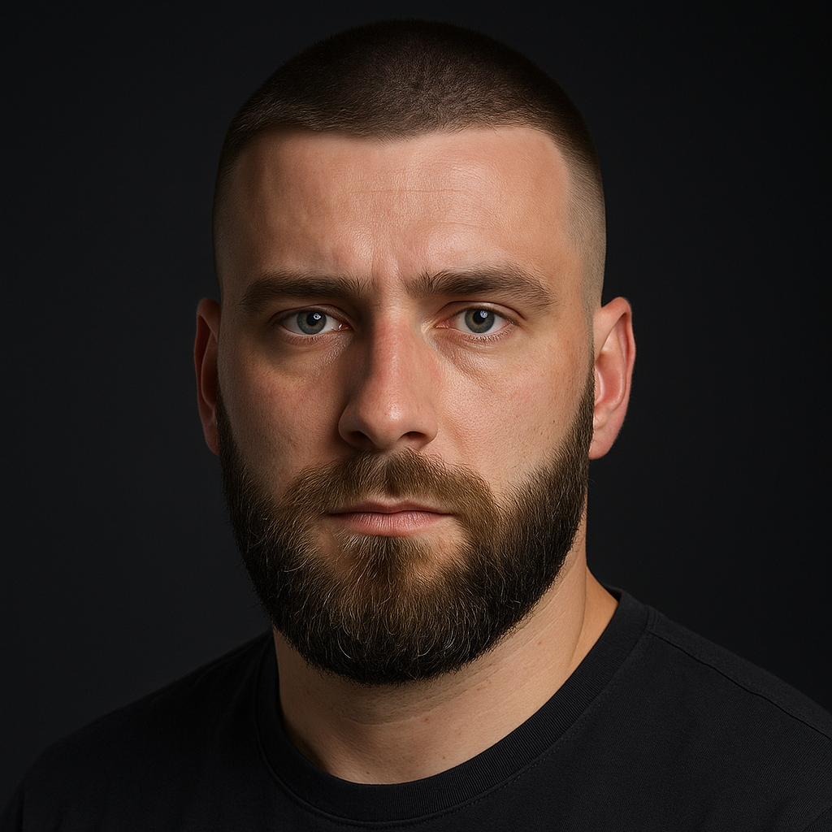



Андрей Олегович Жаков (Куликов),
Преподаватель инженерной онлайн-школы с сентября 2022 года.
Кандидат технических наук, инженер, преподаватель.
Руководитель подразделения Политехнического института г. Челябинска. Руководитель при производстве торгового оборудования. Опыт реализации проектов более 9 лет. Опыт преподавателя более 4 лет.
Лауреат премии законодательного собрания Челябинской области в сфере молодёжной политики, дипломы победителя всероссийского инженерного конкурса, конкурса инженерных компетенций "славим человека труда". Более 10 научных трудов.
Выполнил более 50 коммерческих проектов, среди которых нестандартное оборудование (конвейеры, оборудование для пищевой промышленности), гусеничные движители, рабочие органы специальной техники, вендинговое оборудование, малые архитектурные формы.
zcourse
Создавай
Развивайся
Производи

Slide 4
Андрей Олегович Жаков (Куликов),
Преподаватель инженерной онлайн-школы с сентября 2022 года.
Кандидат технических наук, инженер, преподаватель.
Руководитель подразделения Политехнического института г. Челябинска. Руководитель при производстве торгового оборудования. Опыт реализации проектов более 9 лет. Опыт преподавателя более 4 лет.
Лауреат премии законодательного собрания Челябинской области в сфере молодёжной политики, дипломы победителя всероссийского инженерного конкурса, конкурса инженерных компетенций "славим человека труда". Более 10 научных трудов.
Выполнил более 50 коммерческих проектов, среди которых нестандартное оборудование (конвейеры, оборудование для пищевой промышленности), гусеничные движители, рабочие органы специальной техники, вендинговое оборудование, малые архитектурные формы.
zcourse
Создавай
Развивайся
Производи

Slide 5

Notes:
Изображение 3:2

Slide 6

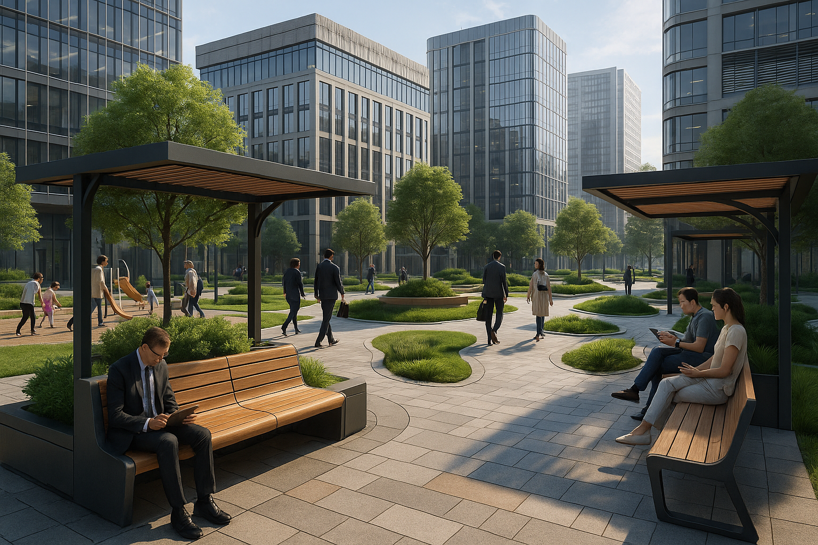
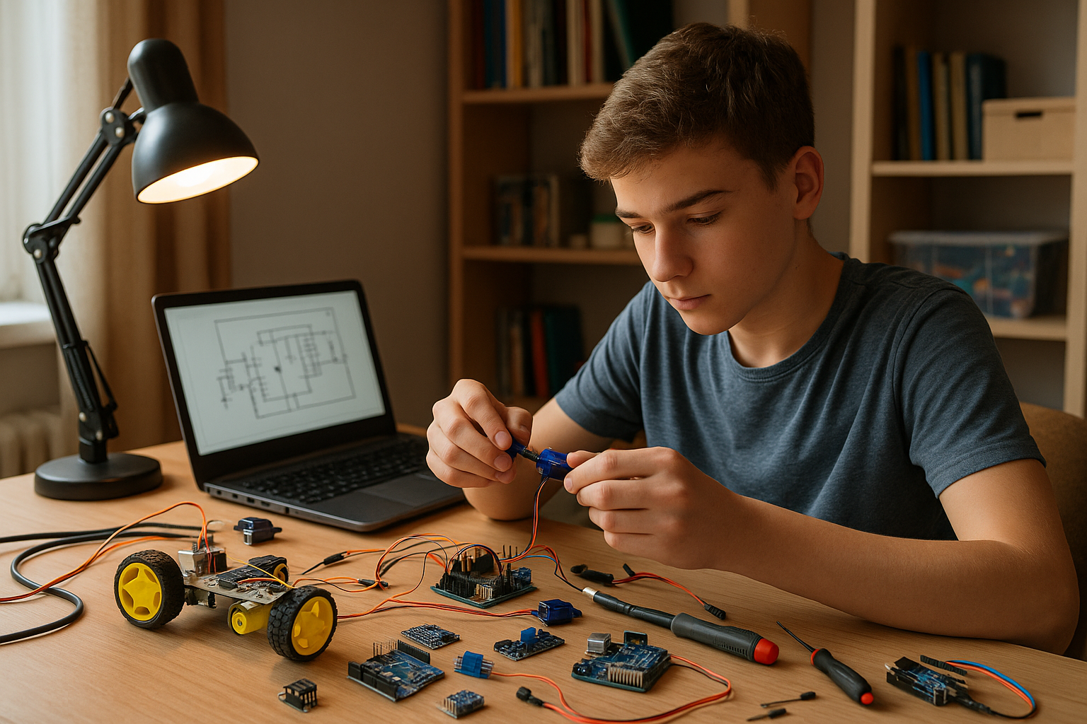
Notes:
Изображение 3:2

Slide 7

Актуальность
01
02
03
Ценность молодых инженерных кадров в отраслях рыночной экономики
Прикладные знания в дополнение к теоретическим основам ВУЗ
Готовность рынка России к онлайн образованию и прикладным навыкам
А. В. Суворов
— В России работает ~3.2 млн инженеров. Только 28% из них — моложе 35 лет, а 30% — старше 50 лет. [источник]
— В 2024 г. было опубликовано 636 000 инженерных вакансий (рост на 13% за год) [источник]
— В I кв. 2025 г. открыто более 40 тыс. вакансий для специалистов по BIM, CAD, PLM, ERP. Рост спроса за два года — почти 30% [источник]
— За 5 лет онлайн-аудитория выросла в 2,6 раза — до 8,1 млн человек [источник]
— Главная цель 45% студентов — освоение новой специальности и трудоустройство [источник]
— Российская промышленность испытывает острую нехватку — около 600 000 инженеров, при этом выпускники вузов часто не готовы к реальным производственным задачам. Одновременно 58% россиян готовы инвестировать в онлайн-обучение, чтобы получить прикладные навыки и устроиться на работу. Наш проект создает точный мост между спросом рынка и готовностью аудитории.
zcourse
Создавай
Развивайся
Производи

Slide 8
Проблемы
01
02
Рынок перенасыщен курсами «мягких» навыков, игнорируя острый спрос на «жесткие» инженерные компетенции
Качество обучения требует методичного подхода и сопровождение научными сотрудниками и методистами
А. В. Суворов
— Основа валового оборота крупнейших платформ (Нетология, Skillbox, GeekBrains) — это курсы по дизайну, маркетингу, управлению и IT-общему. На инженерные специализации приходится менее 5% их ассортимента.
— Существующие образовательные платформы сотрудничают со специалистами, которые не создают методичного материала,
—
Цель – Создать ведущий национальный образовательный портал, который формирует новое поколение инженеров, готовых к решению практических задач в условиях импортозамещения и цифровизации промышленности.
Задачи -
zcourse
Создавай
Развивайся
Производи

Slide 9
Направления
Техническая
подготовка
Инженерная подготовка
Производственный менеджмент
01
02
03
А. В. Суворов
— подготовка школьников и лицеистов к инженерным вызовам промышленности
— подготовка специалистов предприятий к прикладным задачам производства
— подготовка специалистов в управлении и кадровом обеспечении производства
1 Общеобразовательная подготовка (математика, информатика, физика)
2 Проектирование в области инженерии
3 Проектирование в области архитектуры
4 Проектирование и программирование в роботетхники
Специализации
1 Инженер-конструктор машиностроитель
2 Инженер-проектировщик архитектуры
3 Инженер-технолог производства
4 Проектирование и программирование в роботетхники
Навыки
1 Проектирование в CAD (SolidWorks, Kompas3D, Autodesk Inventor, Revit, Autocad)
2 Теоретические основы и расчеты на прочность
Навыки
1 Управление инженерными проектами
2 Кадры производства: найм и ведение
3 Проектирование в области архитектуры
4 Проектирование и программирование в роботетхники
zcourse
Создавай
Развивайся
Производи

Slide 10
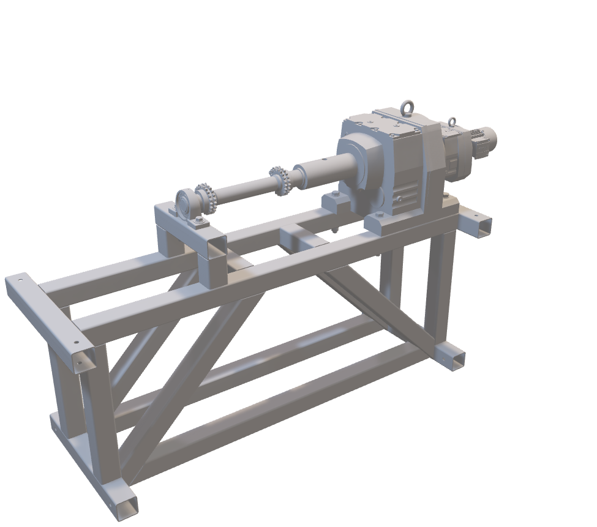
Проектировочный расчёт
— Задача проектировочного расчёта: выбрать комплектующие по геометрическим и техническим характеристикам;
— Заранее неизвестны все массы конструктивных элементов;
— Литература содержит множество эмперических коэффициентов, - необходима проверка.
zcourse
Создавай
Развивайся
Производи

Slide 11
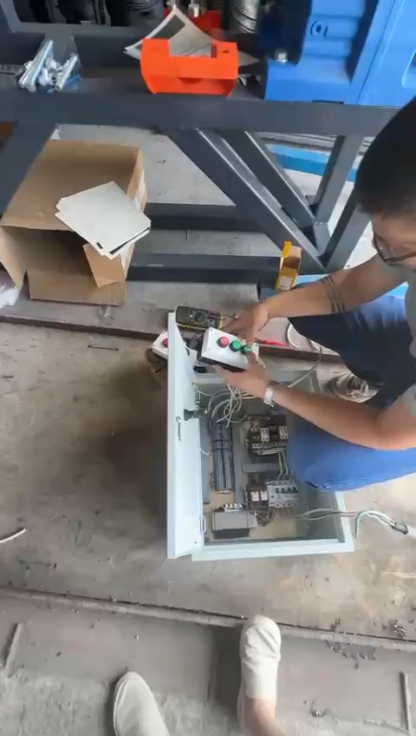
Проверочный расчёт
— Задача проверочного расчёта: утвердить выбор комплектующих и конструкции.
— Проверочный расчёт определяет коэффициенты запаса, ресурс узлов.
— Во многом проверочный расчёт ведётся «от руки».
— Упрощаем задачу проверочного расчета: утверждаем технические характеристики (производим повторные расчёты), утверждаем геометрические параметры компонентов (выходной вал, звезда привода).
zcourse
Создавай
Развивайся
Производи

Slide 12

ZCOURSE

Slide 13
ZCOURSE

